Slide 1
软件工程概论
Software Engineering
杨璐
yanglu@suda.edu.cn

Slide 2
第5章 详细设计
概要设计也称为总体设计，在这个阶段需要确定软件的总体结构。
  在概要设计中，将软件系统分解为多个模块，并确定每个模块的功能和模块之间的外部接口。
详细设计也称为过程设计，在这个阶段需要在概要设计阶段成果的基础上，考虑如何实现定义的软件系统，直到对系统中的每个模块给出足够详细的过程描述。
  在详细设计中，把一个模块的功能逐步分解细化为一系列具体的处理步骤，即确定模块采用的算法和块内数据结构。

Slide 3
第5章 详细设计
5.1 详细设计的概念
5.2 详细设计的工具
5.3 面向数据结构的设计

Slide 4
5.1 详细设计的概念
详细设计的任务：
  为每个模块确定采用的算法 ，即程序流程设计
  确定每个模块使用的数据结构 ，即数据设计
  确定模块接口的细节
  其他设计：人机界面设计、（数据库）物理设计等
  制定测试计划
  编写文档：“详细设计说明书”
  复审

Slide 5
5.1 详细设计的概念
结构化方法（Structure Method）是最传统的软件开发方法。其基本思想是采用自顶向下，逐步求精的程序设计方法和单入口单出口的控制结构。
三种基本程序结构：顺序，选择和循环

Slide 6
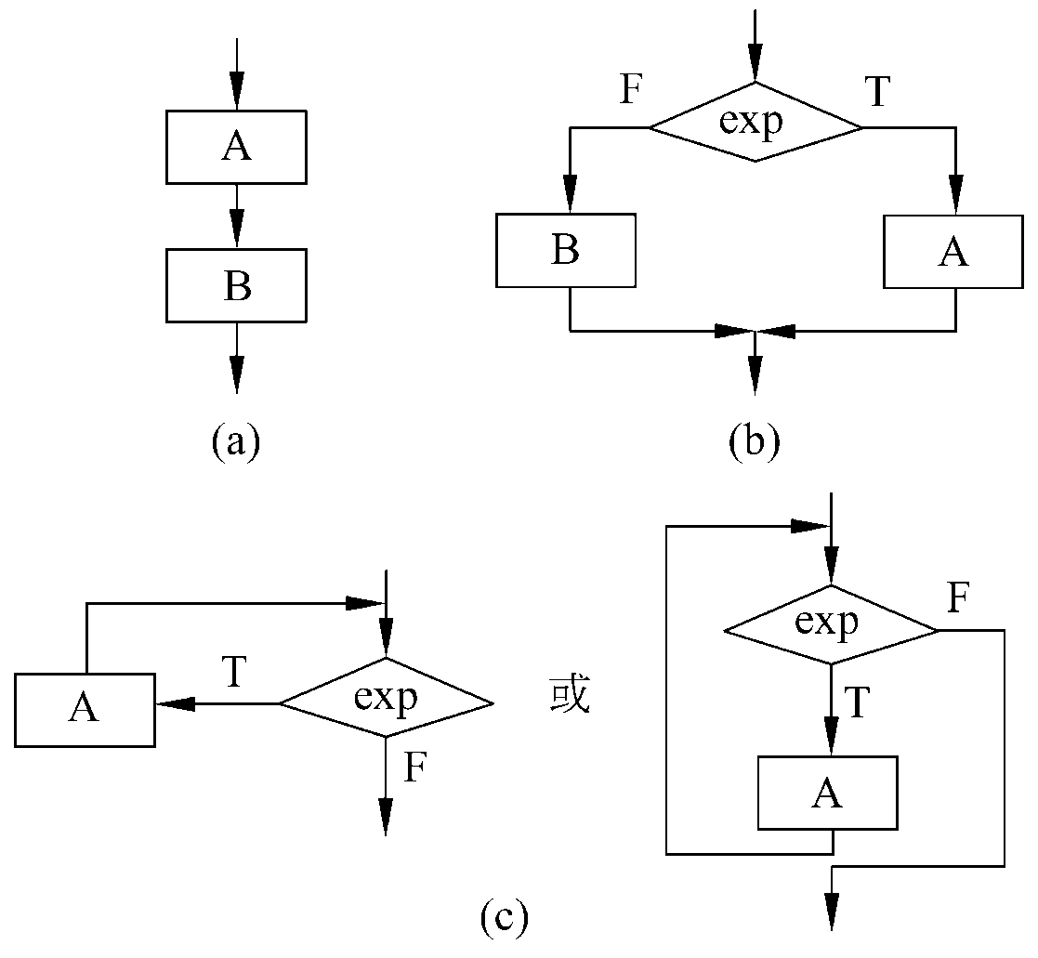
5.1 详细设计的概念
3种基本控制结构

Slide 7
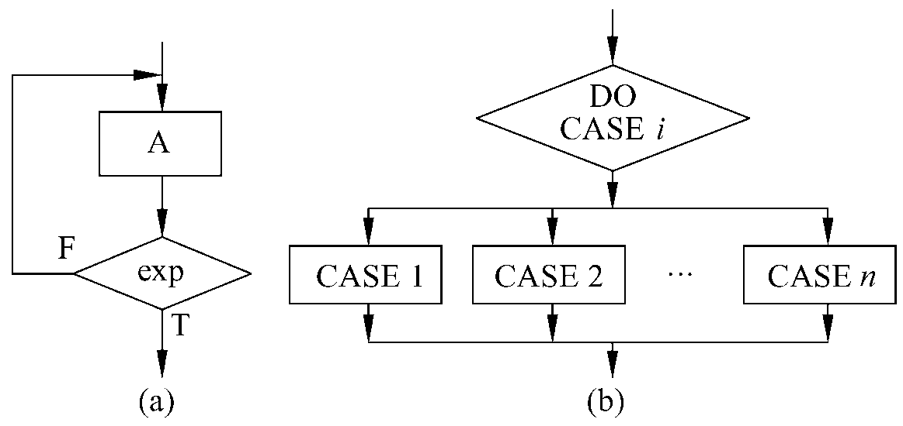
5.1 详细设计的概念
3种基本控制结构

Slide 8
5.2 详细设计的工具
详细设计的设计表示法（即第3章所述的微规格说明）包括：
  程序流程图
  N-S流程图（盒图）
  PAD图
  过程设计语言PDL
  判定表
  判定树

Slide 9
5.2 详细设计的工具
1、程序流程图
程序流程图也称为程序框图，它是历史最悠久、使用最广泛的描述过程设计的方法。
图符：
  方框表示一个处理步骤
  菱形表示一个逻辑条件
  箭头表示控制流向

Slide 10
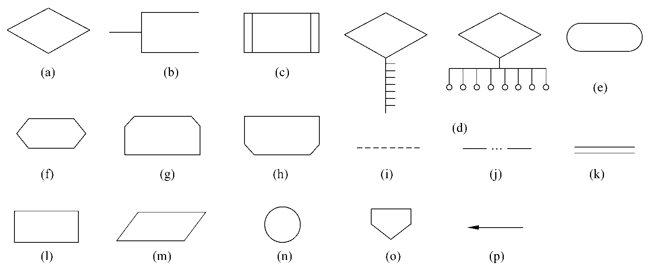
5.2 详细设计的工具

Slide 11
5.2 详细设计的工具
优点：对控制流程的描绘很直观，便于初学者掌握。
缺点：
  程序流程图本质上不是逐步求精的好工具，它诱使程序员过早地考虑程序的控制流程，而不去考虑程序的全局结构。
  程序流程图中用箭头代表控制流，因此程序员不受任何约束，可以完全不顾结构程序设计的精神，随意转移控制。

Slide 12
5.2 详细设计的工具
2、N-S流程图
又称为盒图。N-S图取消了流程线，使得表达出的程序流程一定是结构化的程序流程。
图符
  每个处理步骤都用一个矩形框来表示，这些处理步骤可以是语句或语句序列。
  在需要时，矩形框中还可以嵌套另一个矩形框。

Slide 13
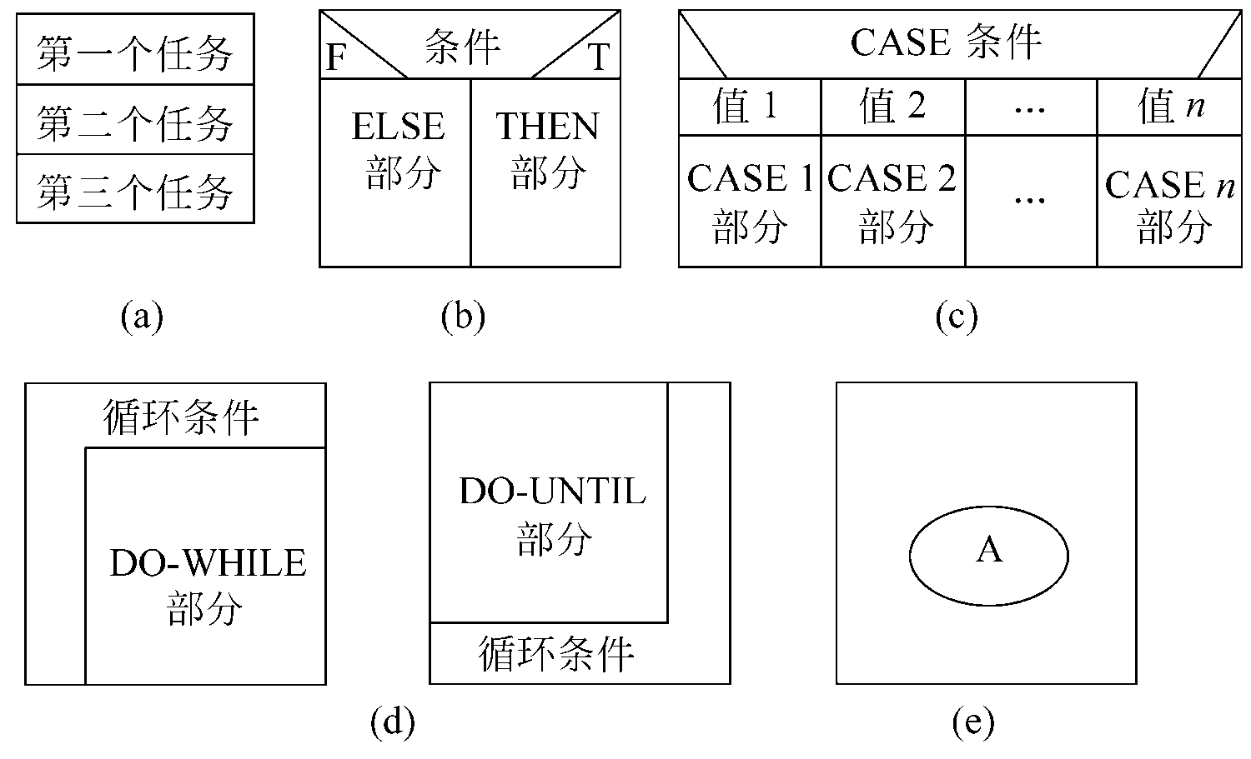
5.2 详细设计的工具

Slide 14
5.2 详细设计的工具
优点：
  功能域(即一个特定控制结构的作用域)明确，可以从盒图上一眼就看出来。
  不可能任意转移控制。
  很容易确定局部和全程数据的作用域。
  很容易表现嵌套关系，也可以表示模块的层次结构。

Slide 15
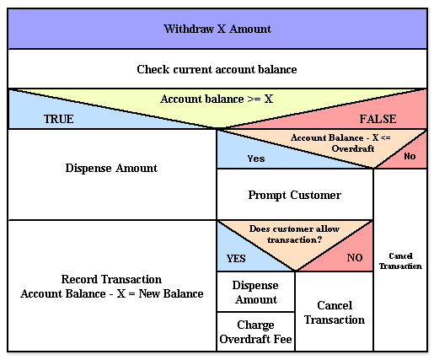
5.2 详细设计的工具
缺点：当程序内嵌套的层数较多时，内层的方块越画越小，不仅会增加画图的困难，并将使图形的清晰性受到影响。

Slide 16
5.2 详细设计的工具
3、PAD图
PAD图是问题分析图（Problem Analysis Diagram）的简称。 PAD图用二维树形结构的图来表示程序的控制流。
图符：
  图中最左纵线是程序的主干线，即程序的第一层结构。
  其后每增加一个层次，图向右扩展一条纵线。

Slide 17
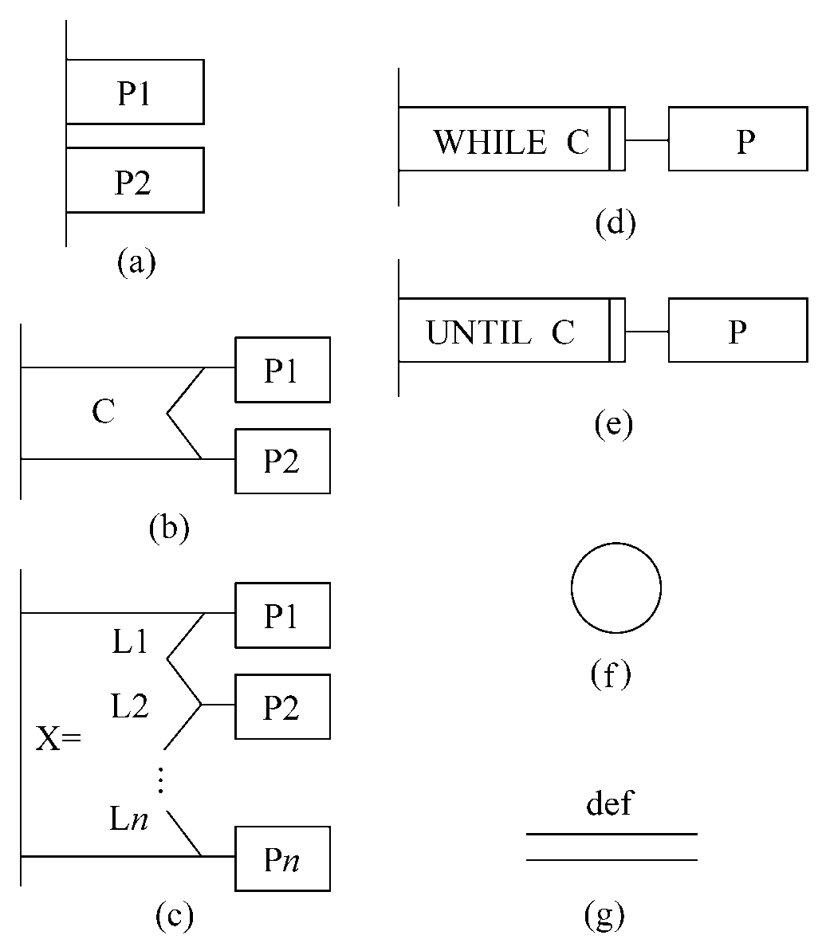
5.2 详细设计的工具

Slide 18
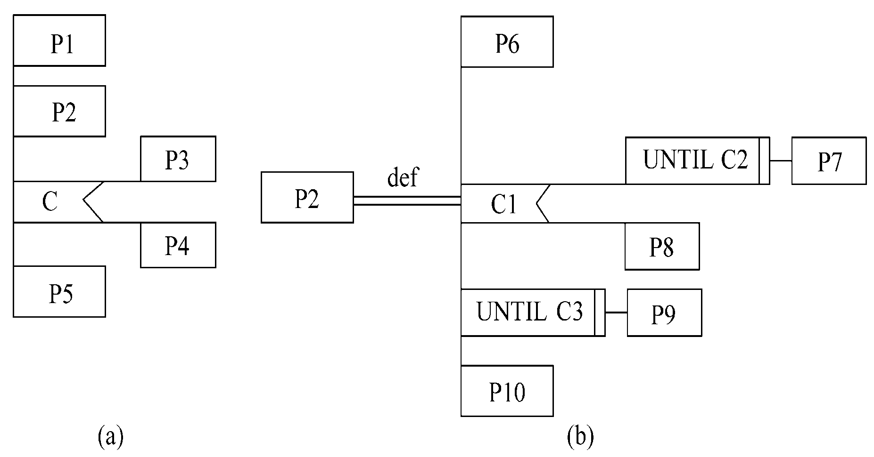
5.2 详细设计的工具

Slide 19
5.2 详细设计的工具
优点：
  使用表示结构化控制结构的PAD符号所设计出来的程序必然是结构化程序。
  PAD图所描绘的程序结构十分清晰。
  用PAD图表现程序逻辑，易读、易懂、易记。
  容易将PAD图转换成高级语言源程序，这种转换可用软件工具自动完成。
  即可用于表示程序逻辑，也可用于描绘数据结构。
  符号支持自顶向下、逐步求精方法的使用。

Slide 20
5.2 详细设计的工具
4、过程设计语言PDL
过程设计语言（PDL，Program Design Language）也称为伪代码。它是用严格正文形式表示数据（数据结构）和处理过程（控制结构）的设计工具。
特点：
  关键字的固定语法，它提供了结构化控制结构、数据说明和模块化的特点。
  自然语言的自由语法，它描述处理特点。
  数据说明的手段。应该既包括简单的数据结构，又包括复杂的数据结构。
  模块定义和调用的技术，应该提供各种接口描述模式。

Slide 21
5.2 详细设计的工具
优点：
  可以作为注释直接插在源程序中间。
  可以使用普通的正文编辑程序或文字处理系统，很方便地完成PDL的书写和编辑工作。
  已经有自动处理程序存在，而且可以自动由PDL生成程序代码。
缺点：不如图形工具形象直观，描述复杂的条件组合与动作间的对应关系时，不如判定表清晰简单。

Slide 22
5.2 详细设计的工具
5、判定表
判定表也称为决策表（Decision Table）
能够表示复杂的条件组合与应做的动作之间的对应关系，是分析和表达多逻辑条件下执行不同操作的情况的工具。
优点：判定表能够将复杂的问题按照各种可能的情况全部列举出来，简明并避免遗漏。

Slide 23
5.2 详细设计的工具
判定表的组成：
  条件桩：列出问题的所有条件。列出的条件的顺序没有约束。
  条件项：针对条件桩给出的条件，列出所有可能的取值（Y/N、T/F、 √/×） 。
  动作桩：列出问题规定的可能采取的操作。操作的排列顺序没有约束。
  动作项：指出在条件项的各组取值情况下应采取的动作（√/×），可多选。
条件桩
条件项
动作桩
动作项

Slide 24
5.2 详细设计的工具
将任何一个条件组合的特定取值及相应要执行的动作称为一条规则。
  在判定表中贯穿条件项和动作项的一列就是一条规则。
  在判定表中有多少组条件取值，就有多少条规则，即条件项和动作项的列数。
  规则的排列顺序没有约束。
条件桩
条件项
动作桩
动作项
规则

Slide 25
5.2 详细设计的工具
判定表的分类
  有限条目判定表
    特点：所有条件都是二值条件（真/假）
  扩展条目判定表
    特点：条件可以有多个值
  有n个条件的有限条目判定表有2^{n}个规则（每个条件取真、假值）。
  思考：扩展条目判定表呢？

Slide 26
5.2 详细设计的工具
构造判定表的步骤：
  列出所有的条件桩和动作桩。
  确定规则的个数。
  填入条件项。
  填入动作项，得到初始判定表。
  简化判定表，合并相似规则。

Slide 27
5.2 详细设计的工具
判定表的简化
  判定表的简化主要包含两个方面：规则合并与规则包含
规则合并
  如果两条或多条规则的动作项相同，条件项只有一项不同，则可以将该项合并，合并后的条件项用符号“-”表示，说明执行的动作与该条件的取值无关，称为无关条件。

Slide 28
5.2 详细设计的工具
规则合并实例：“阅读指南”判定表
规则 选项 |  | 1 | 2 | 3 | 4 | 5 | 6 | 7 | 8
问题 | 你觉得疲倦吗？ | Y | Y | Y | Y | N | N | N | N
 | 你对内容感兴趣吗？ | Y | Y | N | N | Y | Y | N | N
 | 书中内容使你胡涂吗？ | Y | N | Y | N | Y | N | Y | N
建议 | 请回到本章开头重读 |  |  |  |  | √
 | 继续读下去 |  |  |  |  |  | √
 | 跳到下一章去读 |  |  |  |  |  |  | √ | √
 | 停止阅读，请休息 | √ | √ | √ | √

Slide 29
5.2 详细设计的工具
规则合并实例：“阅读指南”判定表
规则 选项 |  | 1 | 3 | 5 | 6 | 7
问题 | 你觉得疲倦吗？ | Y | Y | N | N | N
 | 你对内容感兴趣吗？ | Y | N | Y | Y | N
 | 书中内容使你胡涂吗？ | — | — | Y | N | —
建议 | 请回到本章开头重读 |  |  | √
 | 继续读下去 |  |  |  | √
 | 跳到下一章去读 |  |  |  |  | √
 | 停止阅读，请休息 | √ | √
规则 选项 |  | 1 | 5 | 6 | 7
问题 | 你觉得疲倦吗？ | Y | N | N | N
 | 你对内容感兴趣吗？ | — | Y | Y | N
 | 书中内容使你胡涂吗？ | — | Y | N | —
建议 | 请回到本章开头重读 |  | √
 | 继续读下去 |  |  | √
 | 跳到下一章去读 |  |  |  | √
 | 停止阅读，请休息 | √

Slide 30
5.2 详细设计的工具
规则包含
如果两个条件项的动作是相同的，对条件1中任意一个值和条件2中对应的值，如果满足：
  如果条件1的值是Y，则条件2中的值也是Y
  如果条件1的值是N，则条件2中的值也是N
  如果条件1的值是 -，则条件2中的值也是Y、N、 -
  注： - 在逻辑上包含其他的条件取值。
称条件1包含条件2。此时，条件2可以删除。

Slide 31
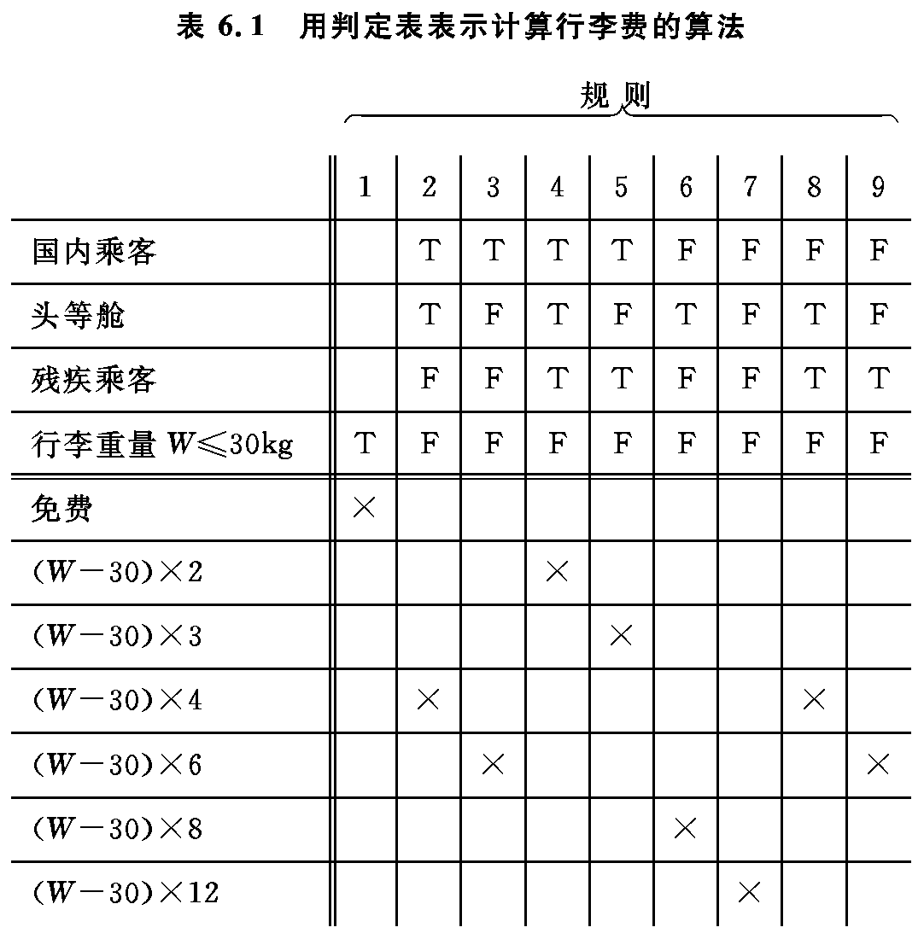
5.2 详细设计的工具
示例：

Slide 32
5.2 详细设计的工具
6、判定树
判定树也称为决策树
与判定表相比：
  判定表是判定树的表格形式。表达能力等价。
  判定表比判定树更严格、更具有逻辑性。
  判定树比判定表更直观，更易于理解和使用。
优点：形式简单，因此易于掌握和使用。

Slide 33
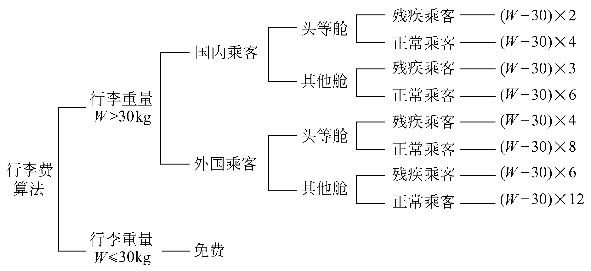
5.2 详细设计的工具
示例

Slide 34
5.3 面向数据结构的设计
面向数据结构的设计方法 vs. 面向数据流的设计方法
  在许多应用领域中信息都有清楚的层次结构。数据结构既影响程序的结构又影响程序的处理过程。层次的数据组织通常和使用这些数据的程序的层次结构十分相似。
  面向数据结构的设计方法的最终目标是得出对程序处理过程的描述。这种设计方法并不明显地使用软件结构的概念，对于模块独立原理也没有给予应有的重视。因此，这种方法最适合于在详细设计阶段使用。
  Jackson 方法、Warnier方法

Slide 35
5.3 面向数据结构的设计
比较异同：
  共同点：都是数据信息驱动的，都试图将数据表示转换成软件表示；
  不同点：面向数据结构的设计不利用数据流图，而根据数据结构的表示来设计。面向数据结构的设计方法定义了一组以数据结构为指导的映射过程，它根据输入、输出的数据结构，按一定的规则映射成软件的过程描述，最终目标是生成软件过程的描述，即程序结构，而不是软件的体系结构。而面向数据流的设计方法是根据数据流图来设计，最终目标是建立软件体系结构的描述，即软件模块的层次结构。

Slide 36
5.3 面向数据结构的设计
数据结构（Jackson 图）
程序结构（Jackson 图）
程序的过程性描述（Jackson 伪代码）
问题结构 （DFD）
软件结构 （SC）
模块的过程描述 （PDL）
Notes:
PDL program design language

Slide 37
5.3 面向数据结构的设计
  Jackson方法把问题分解为可由三种基本结构形式表示的各部分层次结构。这三种基本结构形式就是顺序、选择和重复。
设计原则：程序结构同数据结构相对应
描述工具：
  Jackson图
  Jackson伪代码（纲要逻辑）

Slide 38
5.3 面向数据结构的设计
Jackson图
三种基本结构：由方框、连线和一些附加标记组成。标记“˚”代表选择，标记“*”代表重复。连线代表“包含”或“由……组成”。
纲要逻辑
  纲要逻辑是一种描述算法过程的语言，分别用seq、iter和sel三类关键字描述顺序、重复和选择三种结构。

Slide 39
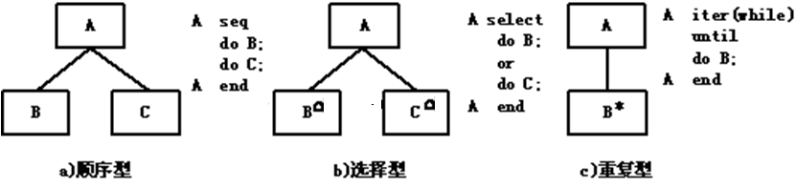
5.3 面向数据结构的设计

Slide 40
5.3 面向数据结构的设计
Jackson图的优点：
  便于表示层次结构，是对结构进行自顶向下分解的有力工具
  形象直观可读性好
  既能表示数据结构也能表示程序结构
缺点：
  用这种图形工具表示选择或重复结构时，选择条件或循环结束条件不能直接在图上表示出来，影响了图的表达能力，也不易直接把图翻译成程序。
  框间连线为斜线，不易在行式打印机上输出。

Slide 41
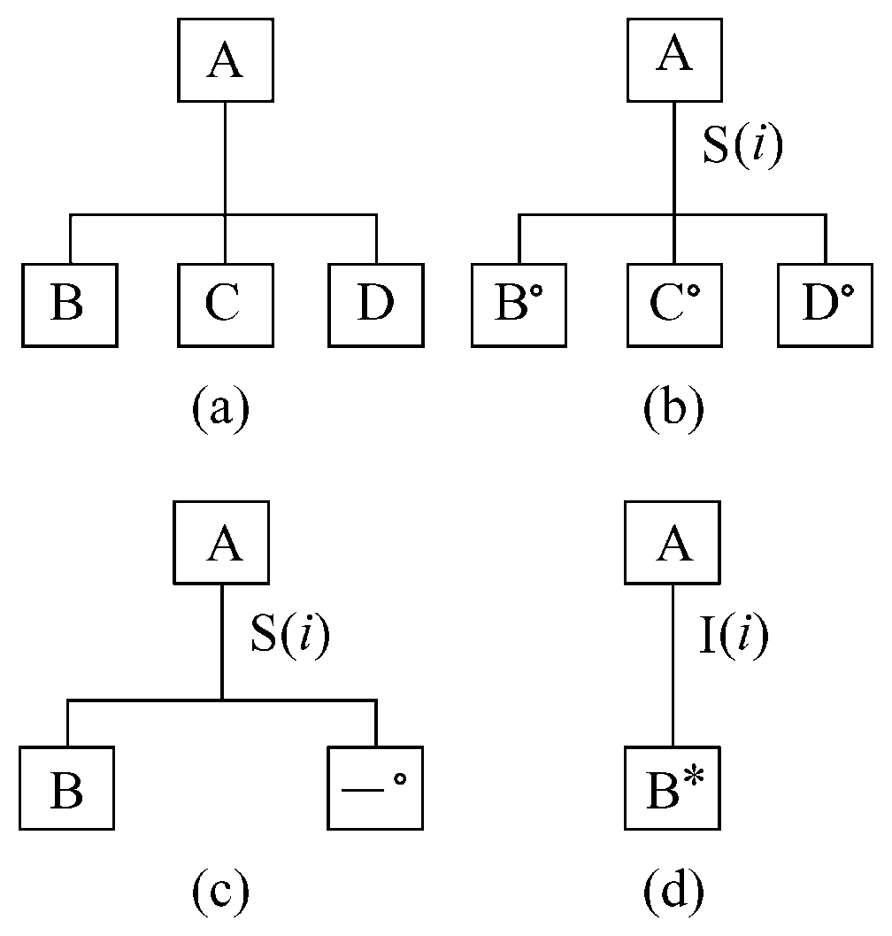
5.3 面向数据结构的设计
  改进的Jackson图

Slide 42
5.3 面向数据结构的设计
Jackson方法的步骤：
  分析并确定输入数据和输出数据的逻辑结构，用Jackson结构图表示这些数据结构。
  找出输入数据结构和输出数据结构中有对应关系的数据单元。
  按照映射规则由输入、输出的数据结构导出用Jackson图表示的程序结构。
  列出基本操作与条件，并把它们分配到程序结构图的适当的位置。
  用Jackson伪代码写出程序的算法。

Slide 43
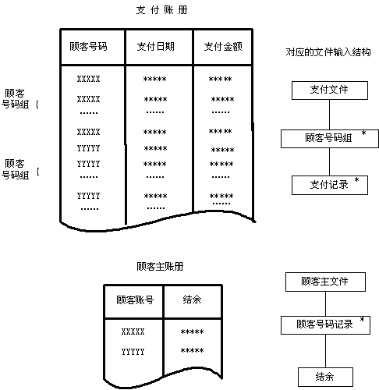
5.3 面向数据结构的设计
示例：信用卡记账系统的Jackson表示
表示输入数据结构的Jackson图

Slide 44
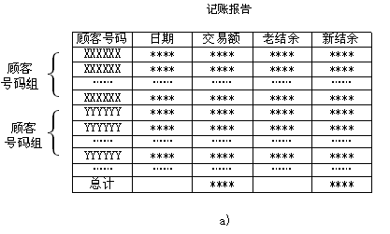
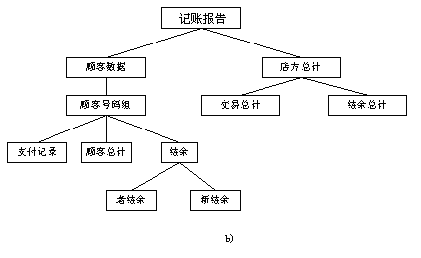
5.3 面向数据结构的设计
表示输出数据结构的Jackson图

Slide 45
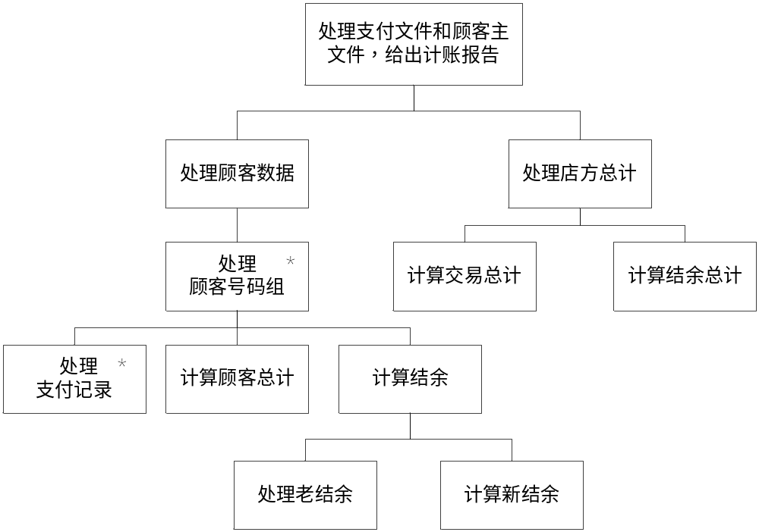
5.3 面向数据结构的设计
表示程序结构的Jackson图

Slide 46
5.3 面向数据结构的设计
Jackson伪代码（纲要逻辑）
PROCESS_CUST_DATA seq
Open PAY FILE： open CUST M FILE；{分别打开支付文件和顾客主文件}
PROCESS_CNO_GROP iter until eof：PAY_FILE； {处理顾客号码组}
Read PAY FILE： {读支付文件一个记录）
PROCESS_CNO； {读顾客主文件一个记录，找老结余}
PROCESS PAY RECORD iter until end：CNOGROP：
{处理顾客号码组中每个支付记录}
  write report line； {写出报告行}
  compute total payments； {计算总支付额}
  read PAY_FILE； {读支付文件下一个记录}
  PROCESS PAY RECORD end； {一位顾客数据处理完}
  COMPUTE CUST_TOTAL； {计算顾客总数}
  COMPUTE_BALANCE seq {计算结余}
PROCESS_OLD_BALANCE；{处理老结余}
COMPUTE_NEW_BALANCE；{计算新结余}
Write report line； {写出报告行}
COMPUTE_BALANCE end； {计算结余完毕}
PROCESS CNO_GROUP end； {支付文件处理完成}
PROCESS CUST DATA end： {Substructure PROCESS CUST DATA}

Slide 47
小结
本章首先介绍了详细设计的基本任务，然后结合设计表示法介绍了详细设计。设计表示方法有判定表、判定树、程序流程图、N-S流程图、PAD图和过程设计语言等。
面向数据结构的设计的描述工具是Jackson图，对Jackson图的介绍有表示数据结构的Jackson图、表示程序结构的Jackson图、Jackson图伪代码和Jackson图设计方法步骤。

Slide 48
习题
习题6.3：程序流程图、盒图
习题6.7：判定表、判定树

